Slide 1
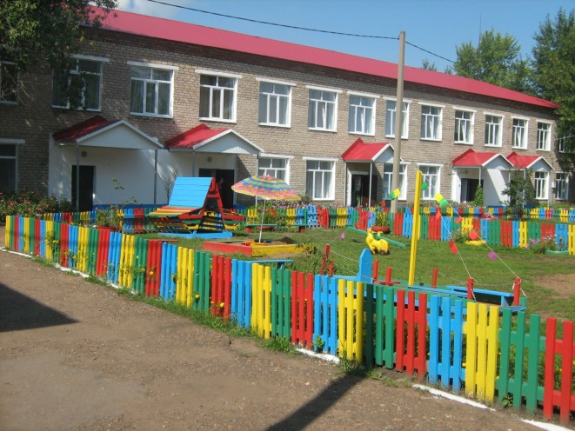
Муниципальное автономное дошкольное образовательное учреждение детский сад №1 муниципального района Кармаскалинский район Республики Башкортостан
(МАДОУ детский сад №1 с.Кармаскалы ).
Тип учреждения: дошкольное образовательное учреждение.
Вид учреждения: детский сад.
Учредитель: Администрация муниципального района Кармаскалинский район Республики Башкортостан
Местонахождение: ДОУ находится в Кармаскалинском районе по адресу: 453020, Республика Башкортостан, Кармаскалинский район, с.Кармаскалы ул. Кирова , 28а.
453020, Республика Башкортостан, Кармаскалинский район, с.Кармаскалы ул. Кирова 26а.
В ДОУ принимаются дети от 2-х месяцев до 7-ми лет.
Режим работы, правила приема: пятидневная рабочая неделя, с 10,5-часовым пребыванием детей с 8-00 до 18-30 .
Организованна работа дежурных воспитателей с 7-30 до 8-00 утром и с 18-30 до 19-00 вечером .
Телефон: (34765)2-12,53, (34765)2-15-17
Сайт: ds1karm.ucoz.net
Электронная почта: detski1978@mail.ru

Slide 2
МАДОУ детский сад №1 с. Кармаскалы имеет три филиала:
Бузовьязовский филиал
453003, Республика Башкортостан, Кармаскалинский район, с.Бузовьязы ул. 7 Ноября 90.
Телефон: (34765)2-91-14,
Сайт: ds1karm.ucoz.net
Электронная почта: buzdietsad@mail.ru
Режим работы, правила приема:
пятидневная рабочая неделя, с 9-часовым пребыванием детей с 8-30 до 17-30. В ДОУ принимаются дети от 2-х месяцев до 7-ми лет.
Уральский филиал
453010, Республика Башкортостан, Кармаскалинский район, д.Урал ул. Центральная, 21.
Телефон: (34765)2-51-71
Сайт: ds1karm.ucoz.net
Электронная почта: alia.samikova.89@mail.ru
Режим работы, правила приема:
пятидневная рабочая неделя, с 9-часовым пребыванием детей с 8-00 до 17-00 .
Кармаскалинский филиал
453020, Республика Башкортостан, Кармаскалинский район, с.Кармаскалы ул. Гафури,д. 22а.
Телефон: (34765)2-23-72
Сайт: ds1karm.ucoz.net
Электронная почта: dsgafuri22a@mail.ru
Режим работы, правила приема:
пятидневная рабочая неделя, с 11-часовым пребыванием детей с 7-30 до 18-30. В ДОУ принимаются дети от 2-х месяцев до 7-ми лет.

Slide 3
Муниципальное автономное дошкольное образовательное учреждение детский сад №1 с. Кармаскалы муниципального района Кармаскалинский район Республики Башкортостан (далее - Учреждение) создано в соответствии с Гражданским кодексом Российской Федерации, Федеральным законом «Об автономных учреждениях» №174-ФЗ от 3 ноября 2006 года и Постановлением главы администрации муниципального района Кармаскалинский район Республики Башкортостан № 1473 от 19 ноября 2009г. « О создании муниципального автономного дошкольного образовательного учреждения детский сад №1 с. Кармаскалы муниципального района Кармаскалинский район Республики Башкортостан путем изменения типа существующего муниципального дошкольного образовательного бюджетного учреждения детский сад №1 с. Кармаскалы муниципального района Кармаскалинский район Республики Башкортостан» и является правопреемником муниципального автономного дошкольного образовательного учреждения детский сад №2 с. Кармаскалы муниципального района Кармаскалинский район Республики Башкортостан по всем правам и обязанностям в соответствии с постановлением главы администрации муниципального района Кармаскалинский район Республики Башкортостан «О реорганизации учреждения муниципальных автономных дошкольных образовательных учреждений муниципального района Кармаскалинский район Республики Башкортостан» № 28 от 25 января 2010 года
В соответствии с постановлением главы администрации муниципального района Кармаскалинский район Республики Башкортостан №1638 от 28 апреля 2015 года Муниципальное автономное дошкольное образовательное учреждение детский сад №1 с. Кармаскалы муниципального района Кармаскалинский район Республики Башкортостан реорганизовано путем присоединения к нему муниципального дошкольного образовательного бюджетного учреждения Бузовьязовский детский сад с. Бузовьязы муниципального района Кармаскалинский район Республики Башкортостан и муниципального дошкольного образовательного бюджетного учреждения детский сад «Петушок» д. Урал муниципального района Кармаскалинский район Республики Башкортостан. В соответствии с постановлением главы администрации муниципального района Кармаскалинский район Республики Башкортостан №2518 от 25 ноября 2019 года Муниципальное автономное дошкольное образовательное учреждение детский сад №1 с. Кармаскалы муниципального района Кармаскалинский район Республики Башкортостан создано структурное подразделение Кармаскалинский филиал МАДОУ детский сад №1 с. Кармаскалы муниципального района Кармаскалинский район Республики Башкортостан

Slide 4
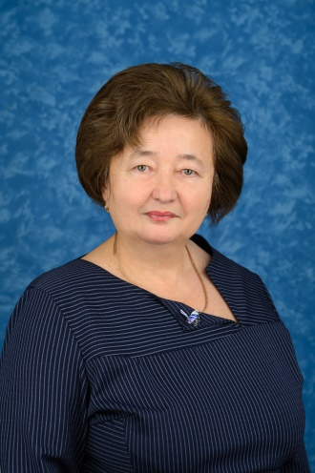
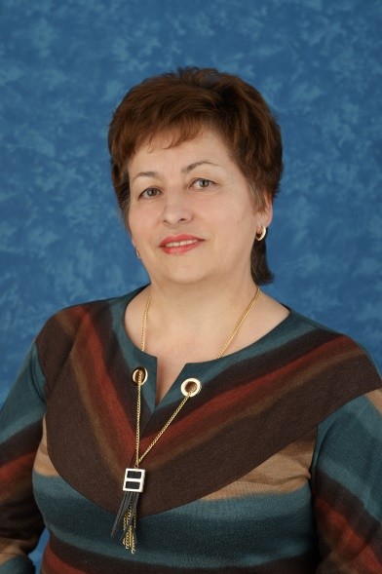
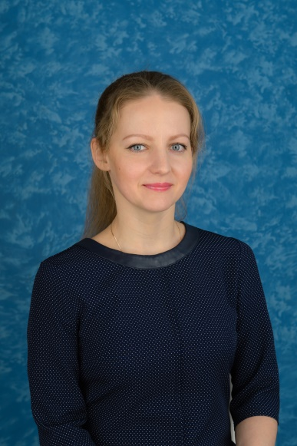
Заведующий МАДОУ детский сад № 1
с. Кармаскалы муниципального района Кармаскалинский район РБ
Диарова Н.Т.
Старший воспитатель МАДОУ детский сад № 1 с. Кармаскалы муниципального района Кармаскалинский район РБ Шайбакова Ф.Ф.
Старший методист МАДОУ детский сад № 1 с. Кармаскалы муниципального района Кармаскалинский район РБ Горина О.В.

Slide 5
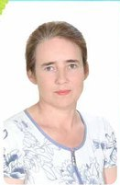
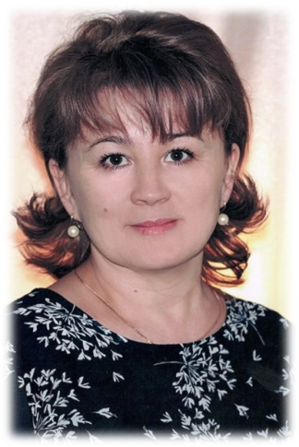
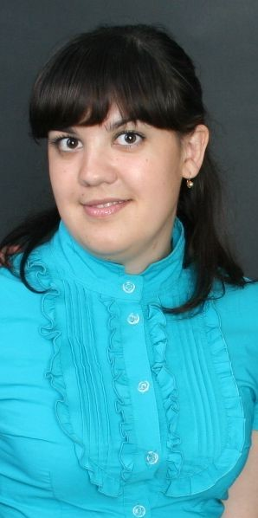
Заведующий Бузовьязовским филиалом МАДОУ детский сад № 1 с. Кармаскалы муниципального района Кармаскалинский район РБ Абдюкова Р.Ш.
Заведующий Уральским филиалом МАДОУ детский сад № 1 с. Кармаскалы муниципального района Кармаскалинский район РБ Мухамедьянова Д.К.
Заведующий Кармаскалинским филиалом МАДОУ детский сад № 1 с. Кармаскалы муниципального района Кармаскалинский район РБ Сафина А.В.

Slide 6
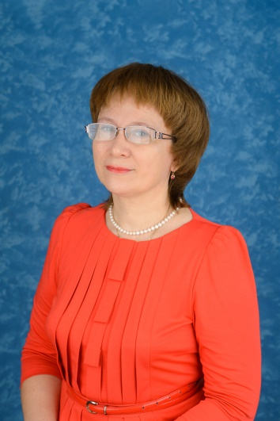
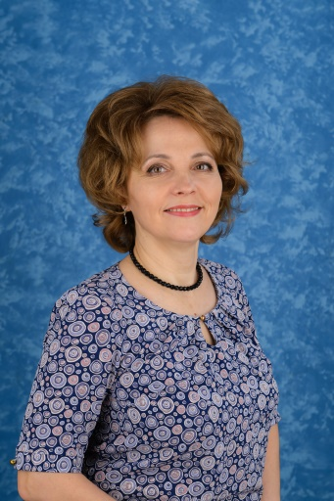
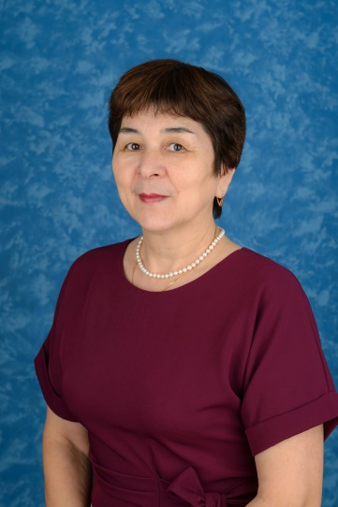
Музыкальный руководитель
МАДОУ детский сад № 1 с. Кармаскалы муниципального района
Кармаскалинский район РБ
Биктимирова Лада Михайловна
Музыкальный руководитель
МАДОУ детский сад № 1 с. Кармаскалы муниципального района
Кармаскалинский район РБ
Муртазина Гульнара Раисовна
Инструктор по физической культуре
МАДОУ детский сад № 1 с. Кармаскалы муниципального района
Кармаскалинский район РБ
Кутлугильдина Дамира Шарифьяновна

Slide 7
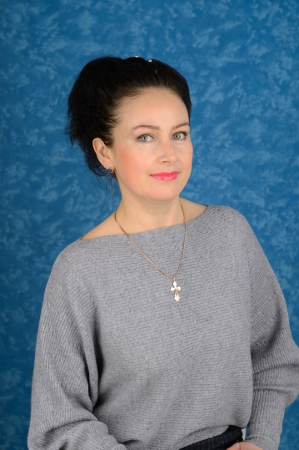
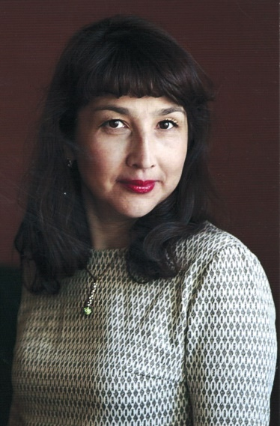
Учитель - логопед
МАДОУ детский сад № 1 с. Кармаскалы муниципального района
Кармаскалинский район РБ
Хамидуллина Марина Тагировна
Педагог-психолог
МАДОУ детский сад № 1 с. Кармаскалы муниципального района
Кармаскалинский район РБ
Мухаметгареева Земфира Шамилевна
Старшая медицинская сестра
МАДОУ детский сад № 1 с. Кармаскалы муниципального района Кармаскалинский район РБ
Майорова Рафига Габидулловна

Slide 8
Условия реализации ФГОС ДО
Психолого-педагогические
кадровые
Развивающая предметно-пространственная среда
Материально-технические
Финансовые

Slide 9
Заведующий
Заместитель заведующего по АХР
Помощ
ники воспитатели,
повара
обслуживающий персонал
Старший воспитатель
Воспитатели,
логопед, педагог психолог,
инструктор по физ. культуре, музыкальные руководители
старшая медицинская сестра
старший методист
Воспитатели,
логопед,
педагог-психолог,
инструктор по физ. культуре,
музыкальные руководители
заведующий филиалом
Воспитатели,
инструктор по физ. культуре, музыкальные руководители,помощники воспит ателей, повара,
обслуживающий персонал
помощники воспит ателей, повара,
обслуживающий персонал
Структура управления
МАДОУ детский сад №1 с. Кармаскалы

Slide 10
Нормативно-правовые документы, регулирующие введение
ФГОС дошкольного образования.
Федеральный закон Российской Федерации от 29.12.2012 г. № 273-ФЗ «Об образовании в Российской Федерации»,
Приказ Минобрнауки России от 17.10.2013 г. № 1155 «Об утверждении федерального государственного образовательного стандарта дошкольного образования»,
Приказ Минобрнауки России от 30.08.2013 г. № 1014 «Об утверждении Порядка организации и осуществления деятельности по основным общеобразовательным программам – образовательным программам дошкольного образования»,
Приказ Министерства труда и социальной защиты РФ от 18.10.2013 г. № 544 «Об утверждении профессионального стандарта "Педагог (педагогическая деятельность в сфере дошкольного, начального общего, основного общего, среднего общего образования) (воспитатель, учитель)"» и др.
Постановление от 15 мая 2013 г. N 26 Об утверждении СанПин 2.4.1.3049-13"Санитарно-эпидемиологические требования к устройству, содержанию и организации режима работы дошкольных образовательных организаций".
Конвенция о правах ребенка (Одобрена Генеральной ассамблеей ООН 20.11.1989г) вступила в силу 15.09.1990г.

Slide 11
Уровень-Дошкольное образование
Форма обучения-очная
нормативные сроки обучения от 2 месяцев до 7-8 лет
язык обучения -русский
на русском языке обучается -495 детей
Образовательные программы
Воспитание и обучение в ДОУ ведётся по следующим программам:
Программы общего образования
«От рождения до школы »примерная общеобразовательная программа ДО - Н.Е. Веракса, Т.С.Комарова М.А.Васильева
Программа "От рождения до школы" является инновационным общеобразовательным програмным документом для дошкольных учреждений, подготовленным с учетом новейших достижений науки и практики отечественного и зарубежного дошкольного образования. Планирование составлено на основе опыта практической работы, трансформированного в соответствии с ФГОС. Определены виды интеграции образовательных областей, планируемые результаты развития интегративных качеств дошкольника, что позволит педагогическому коллективу обеспечить полноценное развитие, образование и воспитание детей в условиях ДОУ.
«Академия детства» Азнабаева Ф.Г., Фаизова М.И., Агзамова З.А. Региональная программа, формируемая участниками образовательных отношений ДО РБ. Региональная программа, формируемая участниками образовательных отношений ДО РБ направлена на поддержку разнообразия детства за счет вариативности их содержания и организации, на защиту и развитие региональных культурных традиций и особенностей; сохранения единого образовательного пространства России; обеспечение прав подрастающего поколения на доступное образование; вооружение детей дошкольного возраста первичными представлениями о социокультурных особенностях национальной культуры народов Башкортостана.
«Оскон» программа руководство для обучения башкирскому языку детей разных национальностей в детских садах - Ф.Г. Азнабаевой, З.Г. Нафиковой. Методическая программа «Оскон» предназначена для воспитателей, преподающих башкирский язык в качестве государственного языка детям разных национальностей. В программе говорится об основных принципах и требованиях обучения языку, о некоторых особенностях преподавания башкирского языка как государственного. Методика состоит из 4 больших блоков, связанных между собой по тематике: «Моя среда обитания»; «У трудолюбивого руки золотые»; «Родной край – золотая колыбель»; «Моя Родина — Башкортостан». Программа разработана для 2 младшей, средней, старшей и подготовительной к школе групп.

Slide 12
Дополнительные Парциальные программы.
«Открой себя». Программа развития самосознания дошкольников в речевой активности. /Е.В.Рылеева. – М.: Гном-Пресс, 1999.
Трудовое воспитание в детском саду. Программа и методические рекомендации для работы с детьми 2-7 лет. /Т.С.Комарова, Л.В.Куцакова,
"Юнный эколог» /С.Н.Николаева. - М., 1998.
Н.А.Рыжова "Наш дом природа" Москва изд ТОО "Линка-пресс"1998г
Куцакова Л.В. Конструирование и ручной труд в детском саду: Программа и конспекты занятий. - М., 2007 Комарова Т.С " Изобразительная деятельность в детском саду: Программа и конспекты занятий. - М., 2007
Помараева И.А., Позина В.А. «Формирование элементарных математических представлений" Издательство: Мозаика-Синтез Москва,2014
В.В.Гербова Приобщение детей к художественной литератре Программа и методические рекомендации Издательство: Мозаика-Синтез Москва,2006г
Ушакова О.С. Программа развития речи детей дошкольного возраста в детском садуМ.: Сфера,2002г
Журова Л.Е Подготовка к обучению к грамоте детей 4-7 лет Москма Изд.центр "Вентана-Граф -2013г" Лыкова И.А. Программа художественного воспитания, обучения и развитиядетей 2-7 лет
«Цветные ладошки». - М.: Карапуз-дидактика, 2007.
Р.Л.Агишева “Я-башкортостанец”
Р.Х.Гасанова «Земля отцов»
Азнабаева Ф.Г. М.И.Фаизова З.А.Агзамова "Академия детства" Региональная программа формируемая участниками образовательных отношений ДО РБ Издательство: ИРО РБ 2016
Нафикова З.Г.,Азнабаева Ф.Г. "Оскон" Региональная программа формируемая участниками образовательных отношений ДО РБ Издательство: Китап 2010
Трудовое воспитание в детском саду. Программа и методические рекомендации для работы с детьми 2-7 лет. /Т.С.Комарова, Л.В.Куцакова
Основы безопасности детей дошкольного возраста. /Н.Н.Авдеева, О.Л.Князева, Р.Б.Стеркина. М.: Просвещение, 2007.
Екжанова Е. А., Стребелева Е. А. Коррекционно-развивающее обучение и воспитание: Программа дошк. образоват. учрежд. компенсирующего вида для детей с нарушениями интеллекта. — М., 2003.
-Филичева Т.Б., Чиркина Г.В. Программа обучения и воспитания детей с фонетико-фонематическим недоразвитием М.: МГОПИ, 2002г.- 72 с.

Slide 13
Камертон: программа музыкального образования детей раннего и дошкольного возраста / Э. П. Костина. – 2-е изд. – М.:
Петрова В.А. “Малыш”. Программа развития музыкальности у детей раннего возраста (третий год жизни).
–Сауко Т.Н., Буренина А.И. Топ-хлоп, малыши: программа музыкально-ритмического воспитания детей 2-3 лет. –, 2001.
Мерзлякова С.И. «Волшебный мир театра». Программа развития сценического творчества детей средствами театрализованных игр и игровых представлений». – М.: «Владос», 1999.
Меркулова Л.Р. «Оркестр в детском саду». Программа формирования эмоционального сопереживания и осознания музыки через музицирование. – М., 1999.
Радынова О.П. Музыкальные шедевры. Авторская программа и методические рекомендации. – М.: «Издательство ГНОМ и Д», 2000. – (Музыка для дошкольников и младших школьников.)
Сорокина Н.Ф. , Миланович Л.Г. «Театр- творчество - дети». Программа развития творческих способностей средствами театрального искусства. – М.: МИПКРО, 1995.
Хазова М.В. «Горенка». Программа комплексного изучения музыкального фольклора. – М.: «Владос», 1999.
Р.К.Мухаметзянова «Музыка В детском саду» Уфа «Китап» 1995.
Физическая культура в детском саду» Младшая группа /Л.И.Пензулаева.-Издательство Мозаика –Синтез Москва 2015
Физическая культура в детском саду» Средняя группа /Л.И.Пензулаева.-Издательство Мозаика –Синтез Москва 2014
Физическая культура в детском саду» Старшая группа /Л.И.Пензулаева.-Издательство Мозаика –Синтез Москва 2015
Физическая культура в детском саду»Подготовительная группа /Л.И.Пензулаева.-Издательство Мозаика –Синтез Москва 2015
Лечебная физкультура для дошкольников /О.В.Козырева. – М.: Просвещение, 2003.
Планирование физкультурных занятий в современном ДОУ В.Г.Яфаева.- Уфа, издательство ИРОРБ, 2011г.

Slide 14
Художественно-эстетическое развитие является приоритетным направлением в деятельности детского сада
Художественно-эстетическое развитие предполагает:
развитие предпосылок ценностно-смыслового восприятия и понимания произведений искусства (словесного, музыкального, изобразительного), мира природы;
становление эстетического отношения к окружающему миру;
формирование элементарных представлений о видах искусства;
восприятие музыки, художественной литературы, фольклора;
стимулирование сопереживания персонажам художественных произведений;
реализацию самостоятельной творческой деятельности детей (изобразительной, конструктивно-модельной, музыкальной, и др.) знакомство с народным музыкальным и декоративно-прикладным искусством башкирских композиторов и художников
Приобщение произведениям башкирского фольклора, художественной литературы поэтов и писателей Башкортостана.
Развитие интереса к познанию духовной культуры народов Башкортостана.
Воспитание интереса к музыкальному, декоративно – прикладному искусству, творчеству и произведениям композиторов и художников Башкортостана и Кармаскалинского района

Slide 15
Ожидаемые результаты: (обязательная часть и часть формируемая участниками образовательных отношений)
Образовательная область | ранний возраст | дошкольный возраст
Художественно – эстетическое развитие | Проявляет интерес к стихам, песням и сказкам, рассматриванию картинки, стремится двигаться под музыку; эмоционально откликается на различные произведения культуры и искусства; Проявляет интерес к малым формам национального фольклора (потешки, прибаутки) | Понимает и эмоционально воспринимает произведения искусства (словесного, музыкального, изобразительного), мир природы; сформировано эстетическое отношение к окружающему миру; сформировано элементарное представление о видах искусства, эмоциональное восприятие музыки; сопереживает персонажам художественных произведений, проявляет инициативу к самостоятельной творческой деятельности (изобразительная, музыкальная); Поет, умеет выполнять танцевальные движения. Сформировано элементарное представление о народном музыкальном и декоративно-прикладном искусстве, творчестве композиторов и художников Башкортостана; Понимает и эмоционально воспринимает произведения художников и композиторов Башкортостана и Кармаскалинского района

Slide 16
Для реализации задач области « Художественно-эстетическое развитие» используются следующие парциональные программы и технологии:
Комарова Т.С. Изобразительная деятельность в детском саду «Мозаика-Синтез» 2014
Куцакова Л.В. Коструирование из строительного материала «Мозаика-Синтез» 2014
Для реализаии нетрадиционного подхода по изодеятельности используется:
Швайко Г.С. Занятия по изобразительной деятельности в детском саду (средняя, старшая группы). – М.: Владос, 2001.
Лыкова А.И.Изобразительная деятельность в детском саду Изд.Дом «Цветной мир» 2012.
В музыкальной деятельности:
Камертон: программа музыкального образования детей раннего и дошкольного возраста / Э. П. Костина. – 2-е изд. – М.:
Петрова В.А. “Малыш”. Программа развития музыкальности у детей раннего возраста (третий год жизни). –.
Сауко Т.Н., Буренина А.И. Топ-хлоп, малыши: программа музыкально-ритмического воспитания детей 2-3 лет. –, 2001.
Тарасова К.В. , Петрова М.Л. , Рубан Т.Г. Программа развития музыкального восприятия на основе трех видов искусств. – М.:. .

Slide 17
С целью реализации части ООП ДО, формируемой участниками образовательных отношений, используются:
Р.Х.Гасанова “Земля отцов”
Р.Х.Гасанова «Фольклорная педагогика»
Р.Х.Гасанова «Я Родину свою хочу познать»
Р.Л.Агишева «Я-башкортостанец»
Р.Л.Агишева “ Дидактические игры “Я познаю Башкортостан”
З.А.Загитова «Художники и композиторы Башкортостана -Детям»
«Знакомство детей с культурой башкирского народа»
Е.Н.Антипова «Фольклор и литература Республики Башкортостан»
З.А.Загитова «Человек - творец рукотворного мира »
К.Р.Игебаев «Декоративно-прикладное искусство башкир»
А.В.Колбина “Программа по декоративной деятельности детей дошкольного возраста на основе башкирского народного декоративно-прикладного искусства”
А.В.Колбина “Башкирский орнамент в развитии ребенка”
Ф.Г.Азнабаева “Ильхам”
Ф.Г.Азнабаева “Рисуем, фантазируем
А.Ф.Молчева “Народное декоративно- прикладное искусство Башкортостана -дошкольникам”
А.В.Колбина “Дидактические игры как средство развития интеллектуально-творческого потенциала детей 2-7 лет”
Р.С.Гайсина “Природа родного Башкортостана”
Р.К.Мухаметзянова «Музыка В детском саду» Уфа «Китап» 1995.
Н.Т.Диарова Ф.Ф. Шайбакова «Колыбель моя- земля Кармаскалинская» программа
Н.Т.Диарова Ф.Ф. Шайбакова «Колыбель моя- земля Кармаскалинская» методическое пособие
Нами был разработан долгосрочный проект «Родной свой край люби и воспевай!», который используется для реализации задач регионального содержания.

Slide 18
Содержание обязательной части и части, формируемой участниками образовательных отношений области «Художественно-эстетическое развитие»
(организованная образовательная деятельность)
Занятия | Группы
 | младшая |  | средняя |  | старшая |  | подготовительная
 | О.Ч. 60% | ЧФУОО 40% | О.Ч. 60% | ЧФУОО 40% | О.Ч. 60% | ЧФУОО 40% | О.Ч. 60% | ЧФУОО 40%
Рисование | 3,24 | 2,16 | 4,32 | 2,88 | 10,8 | 7,2 | 12,96 | 8,64
Лепка | 3,24 | 2,16 | 2,16 | 1,44 | 2,7 | 1,8 | 3,24 | 2,16
Аппликация | 2,7 | 1,62 | 2,16 | 1,44 | 2,7 | 1,8 | 3,24 | 2,16
Музыка | 6,48 | 4,32 | 8,64 | 5,76 | 10,8 | 7,2 | 12,96 | 8,64
Время высчитано в минутах с учетом количества ООД на учебный год

Slide 19
Годовой план по проведению итоговых мероприятий
«Школа безопасных наук»
«Здравствуй, детский сад»
«Край родной навек любимый»
«Осенние фантазии. «Сумбуля у нас в гостях»
«Юные финансисты»
«Дружат люди на планете, дружат взрослые и дети. Дружба народов Башкортостана»
«Природа родного края. Животный мир Башкортостана»
«Счастливый мир детства»
«Наша дружная семья, «Мамино добро- всей семье тепло»»
«Волшебный новый год. Нардуган- зима в наших краях,»
Развлечение: «Красный, желтый,зеленый»
Выставка детского творчества «Наш любимый детский сад»
Праздник «С днем рождения, мой Башкортостан»
Праздник «Осень, Осень в гости просим» Осенняя ярмарка .
Развлечение «Путешествие в денежную страну»
Выставка детского творчества «дружат люди на планете»
Выставка детского творчества
Праздник «в Счастливом мире детства»
Праздник «Мама –солнышко мое»
Праздник «Новогодний бал- маскарад»

Slide 20
Годовой план по проведению итоговых мероприятий
«Путешествие в страну Спортландию»
«Путешествие в страну Знаний»
«Путешествие в страну Речевичок»
«Защитники Отечества «Мы юные Салаватовцы»»
«Первый праздник Весны-8 марта»
«Народное творчество» Мы художники. Народные традиции и праздники.
«Неделя Математики»
«Неделя Искусства»
«В здоровом теле – здоровый дух»
«Космос-это МЫ»
«Весна пришла»
«Пусть будет на планете мир» .
«Национальные герои Народов Башкортостана». «Неделя доброты»
«Встречаем, лето Красное!»
Спортивный зимний праздник «Зимняя Спортландия»
ООД «Путешествие в страну НАУКА»
Развлечение «в стране Красивой речи»
Праздник «Будем в армии служить, будем Родину хранить»
Праздник «Женский день 8 марта отмечает вся страна.»
Выставка продуктивной деятельности.
Народные праздники: «Посиделки», «Веселая Масленница», «Навруз»
Математическая викторина
«Театральный фестиваль»
Развлечение «Вырастим Здоровыми»
Викторина «Что мы знаем о КОСМОСЕ»
Праздник «Воронья каша»(Карга буткаhы)
«Праздник «Пусть всегда будет Солнце!»
Выставка продуктивной деятельности
Праздник«Сабантуй» . «До свидания, детский сад!

Slide 21
Комплексно-тематическое планирование на 2021-2022 учебный год
Область: художественно-эстетическая
(рисование , лепка ,аппликация)
Тема | Группа | Работа с педагогами | Работа с родителями | Оснащение | Итоговые мероприятия | Сроки
«Народное творчество! Мы художники,» | II гр. раннего возраста II мл. гр. Сред.гр. Ст. гр. Подг. гр. | Утверждение годового плана, комплексно-тематического плана, годового плана по музыкальному развитию на педсовете. | Выступление на общем родительском собрании: «Задачи музыкального воспитания». | Приобретение музыкальных детских инструментов (бубны, музыкальные молоточки.трещотки, барабаны) | Развлечение «В мире колыбельных песен» Развлечение «В гости к бабушке » Развлечение «Посиделки » Праздник «Веселая Масленница» Праздник «Навруз» | 1-14 сентября

Slide 22
Комплексно-тематический план психолого-педагогической работы в старшей группе №1 МАДОУ детский сад №1 с. Кармаскалы
Тема:
Срок реализации:
Итоговое мероприятие:
Задачи:
Игровая деятельность | Коммуникативная деятельность | Познавательно-исследовательская деятельность | Восприятие художественной литературы и фольклора | Самообслуживание и элементарный бытовой труд | Конструирование из разного материала | Изобразительная деятельность | Музыкальная деятельность | Двигательная деятельность | Итоговое интегрированное мероприятие
сюжетно-ролевые игры, игры с правилами и другие | общение и взаимодействие со взрослыми и сверстниками | Исследования объектов окружающего мира и экспериментирования с ними | худ.литература, фольклорный материал | в помещении и на улице), | включая конструкторы, модули, бумагу, природный и иной материал | рисование, лепка, аппликация | восприятие и понимание смысла музыкальных произведений, пение, музыкально-ритмические движения, игры на детских музыкальных инструментах | овладение основными движениями) формы активности ребенка. | Праздник, развлечение, выставка детского творчества

Slide 23
Календарное планирование воспитательно - образовательной работы (совместная деятельность взрослых с детьми: образовательная деятельность в режимных моментах и ООД; создание ППРС для самостоятельной деятельности ; взаимодействие с семьей и социумом).
Д А Т А | РЕЖИМ | И. О. О. | Совместная образовательная деятельность педагога и детей |  | Организация предметно-пространственной развивающей среды для самостоятельной деятельности детей | Взаимодействие с семьей и социумом
 |  |  | Образовательная деятельность в режимных моментах | ООД
 | Утро. о.о.д. Прогулка II- пол. дня

Slide 24
Формы работы по художественно – эстетическому развитию
Режимные моменты (утренний отрезок времени, прогулка, вечерний отрезок времени) наблюдение; проблемные ситуации; игры; рассматривание; объяснение; игровые упражнения; напоминание; показ моделирование; хороводная игра; музыкально-дидактические игры народные игры проектная деятельность; эксперименты рассказ; беседа; ситуативный разговор. | Совместная деятельность педагогами с детьми. занятие; наблюдение; беседа; рассказ; экскурсия; ситуативный разговор. проектная деятельность; экспериментирование; конкурсы; показ; объяснение; игровые и творческие задание изготовление поделок; д/игры; просмотр фильмов; целевые прогулки; моделирование; обучающие и развивающие игры; создание коллекций. | Самостоятельная деятельность детей. игры (дидактические, развивающие, подвижные, со строительным материалом сюжетно-ролевые); наблюдения; продуктивная деятельность; рассматривание иллюстраций; . | Совместная деятельность с семьей беседа; консультации; информационные листы; семинары; выставки. совместные проекты участие в праздниках смотры-конкурсы фестивали день открытых дверей

Slide 25
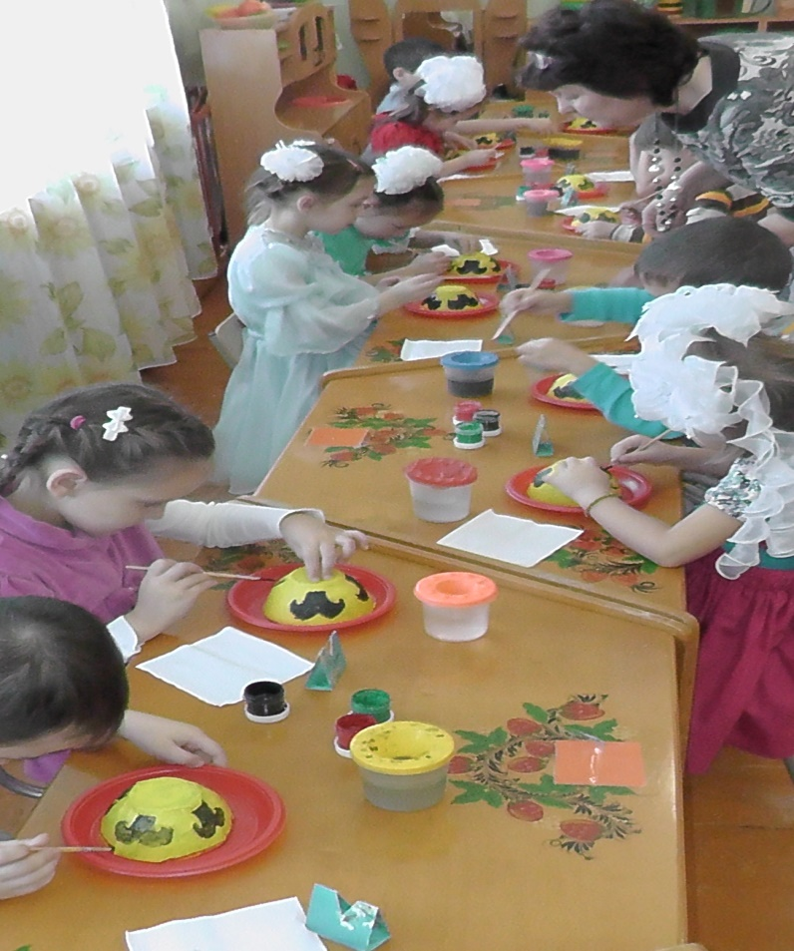
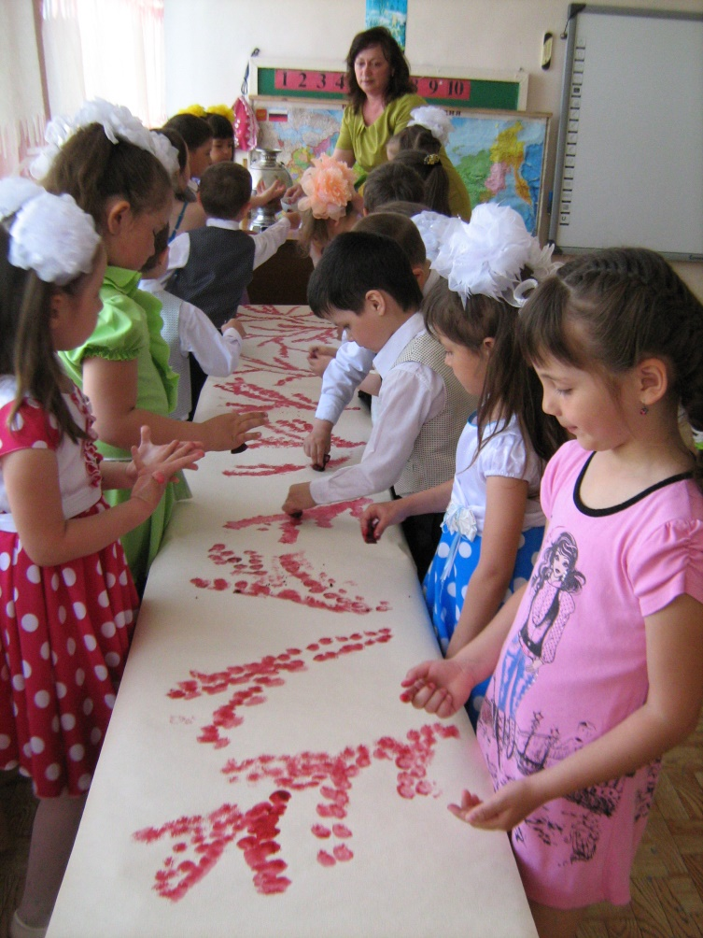
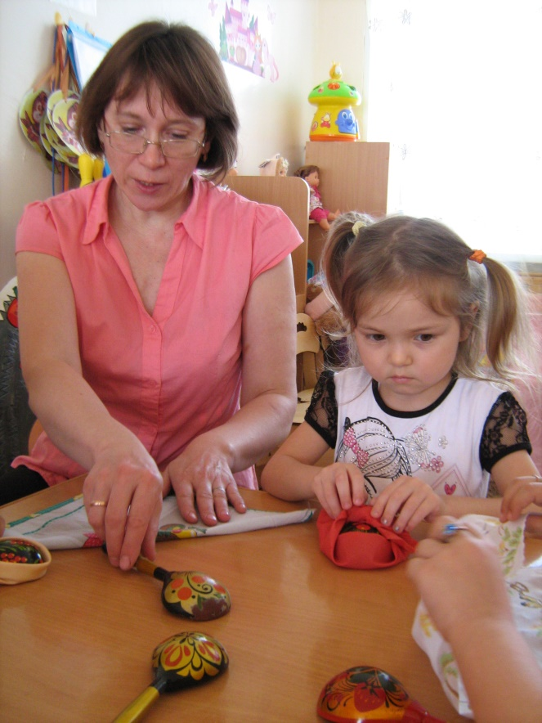
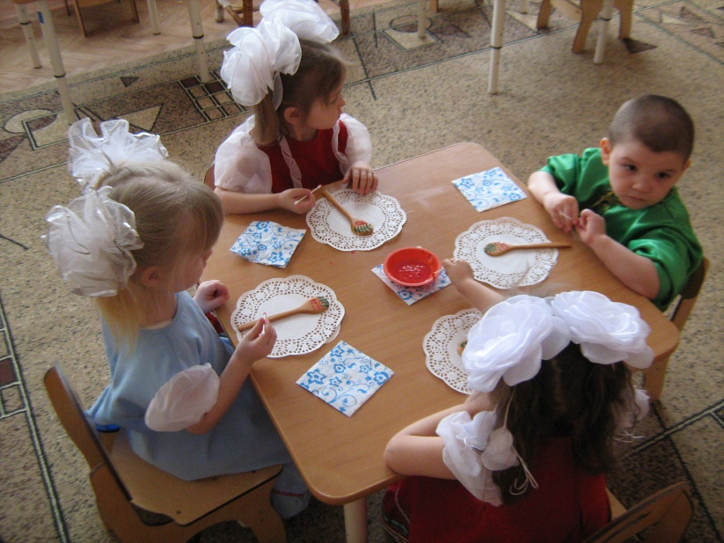
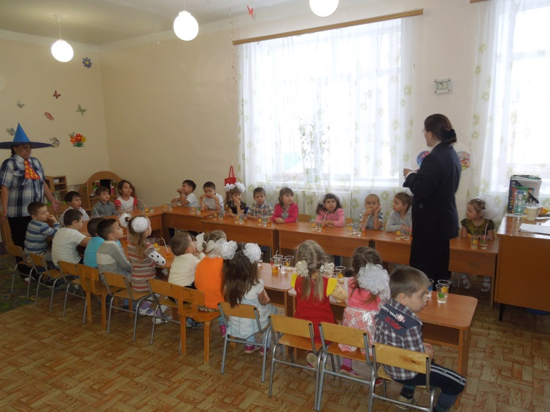
Интегрированная образовательная деятельность
по художественно-эстетическому развитию
(Рисование,
лепка, аппликация)

Slide 26
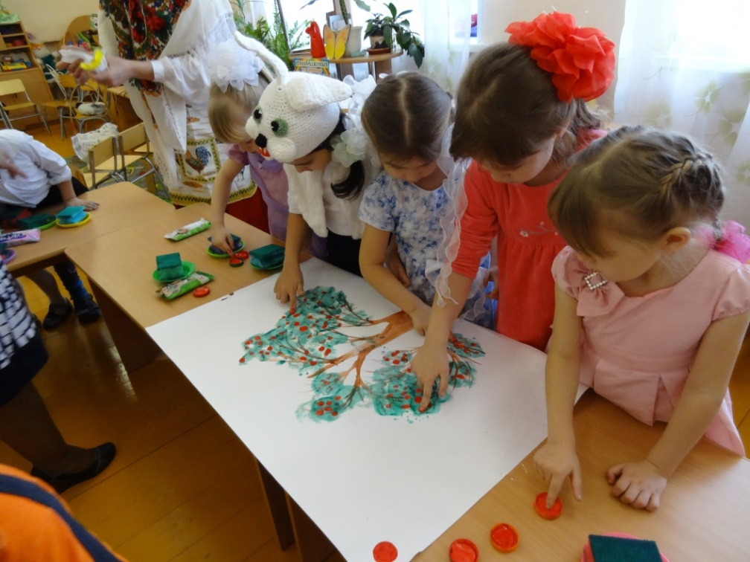
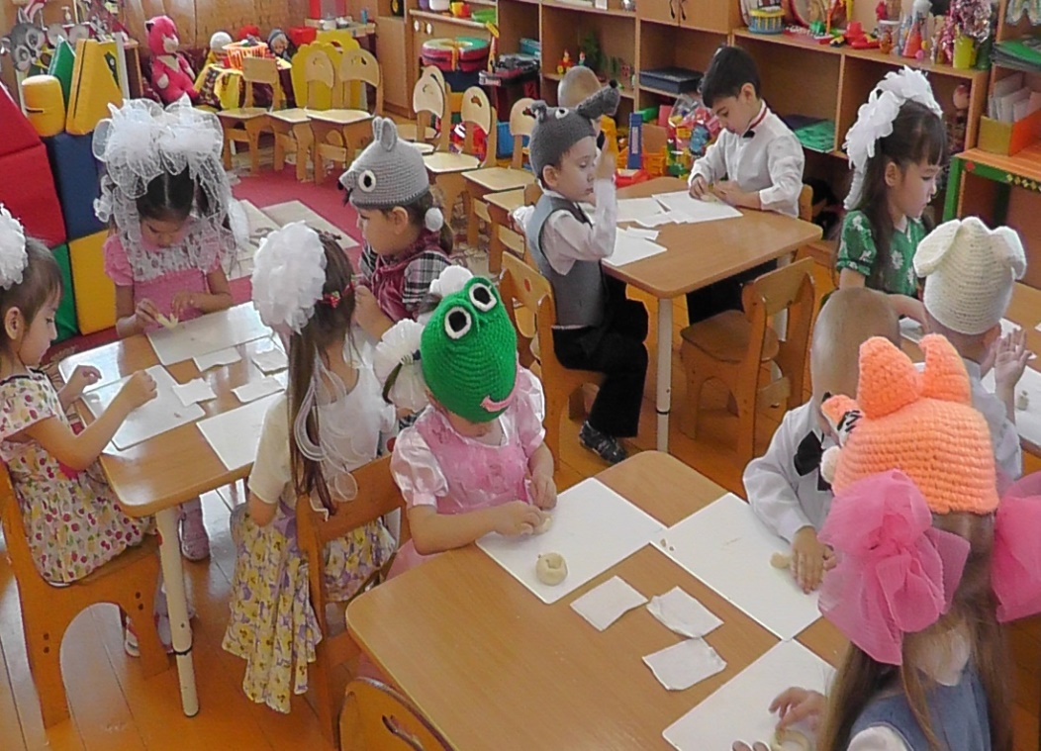
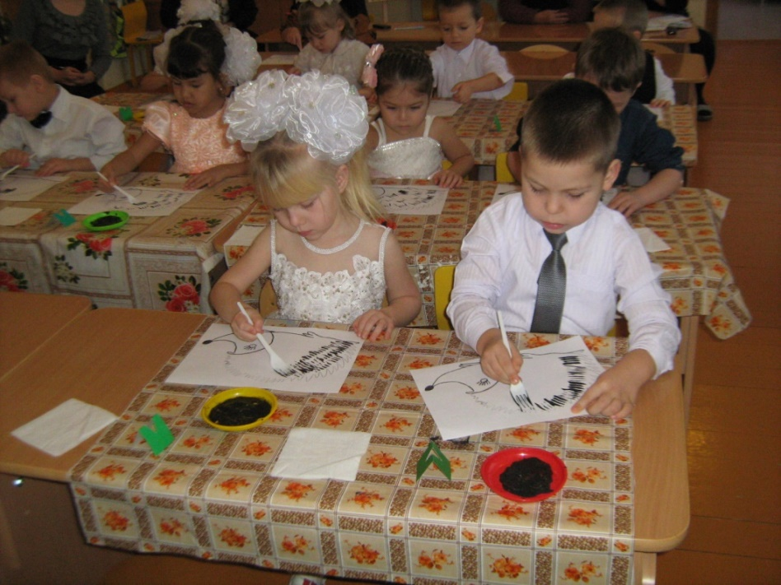
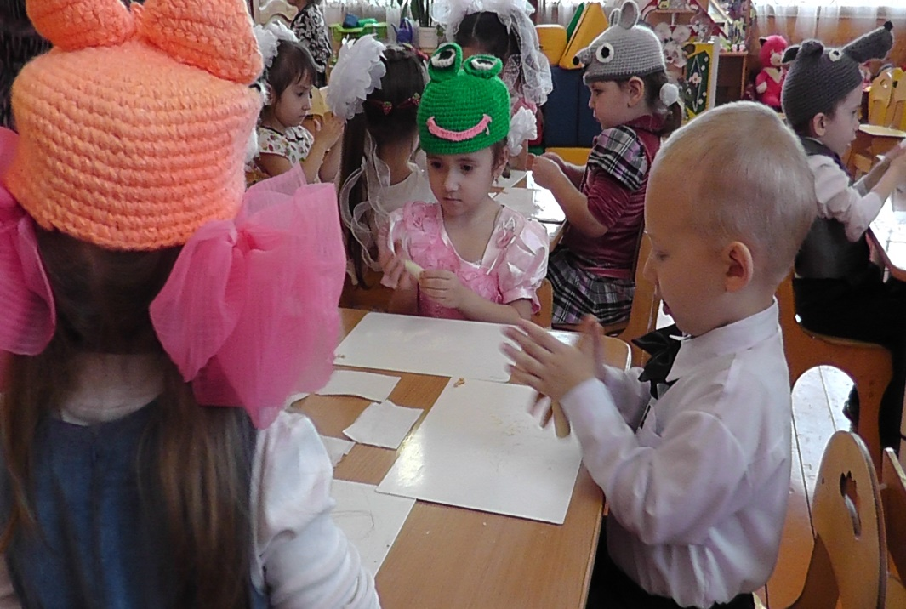

Slide 27
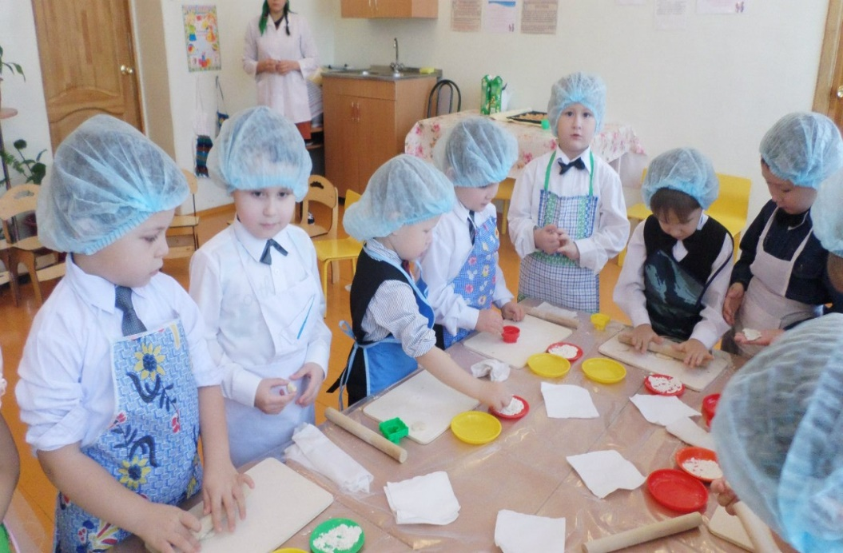
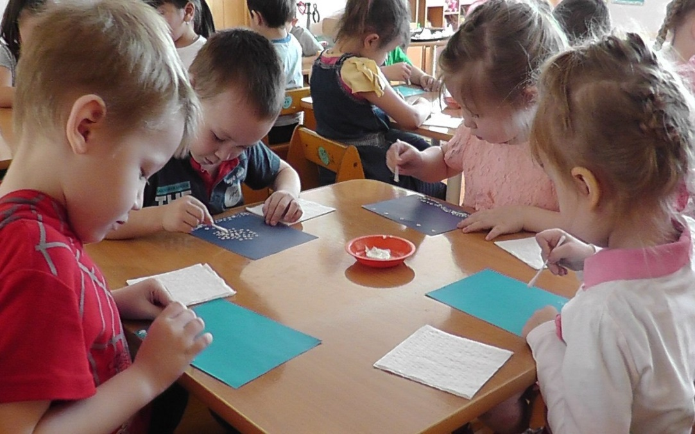
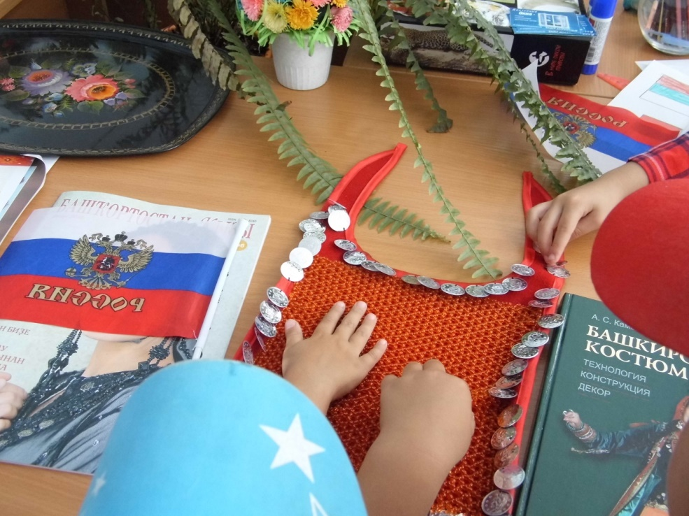
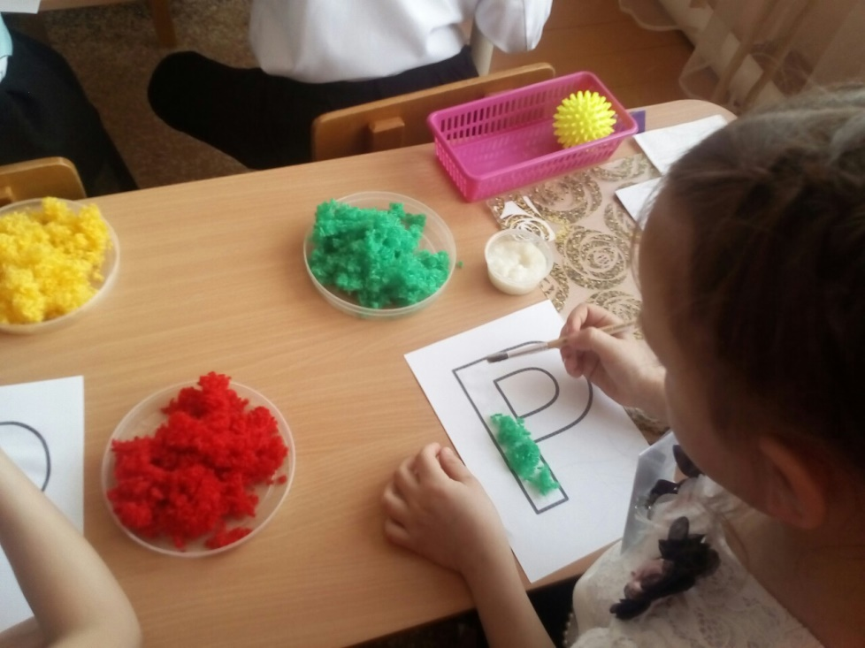

Slide 28
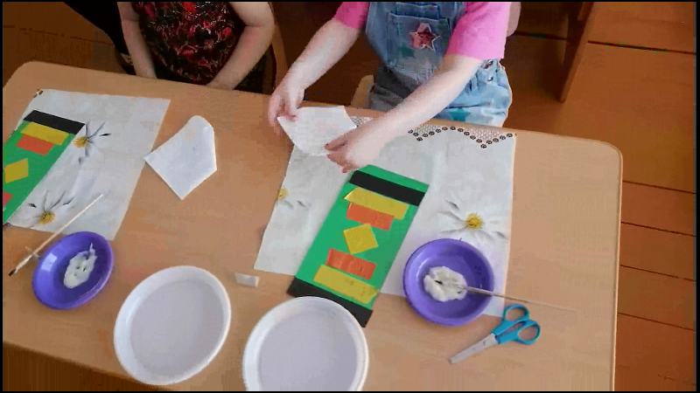
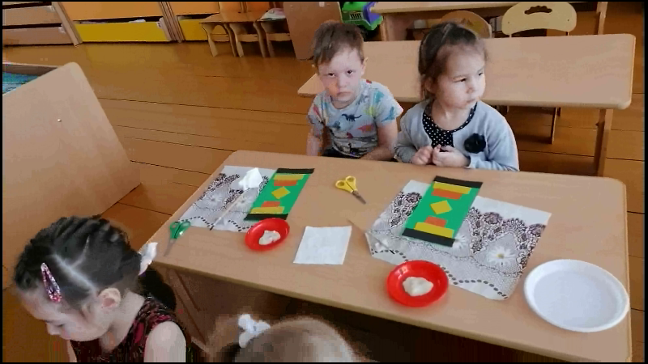
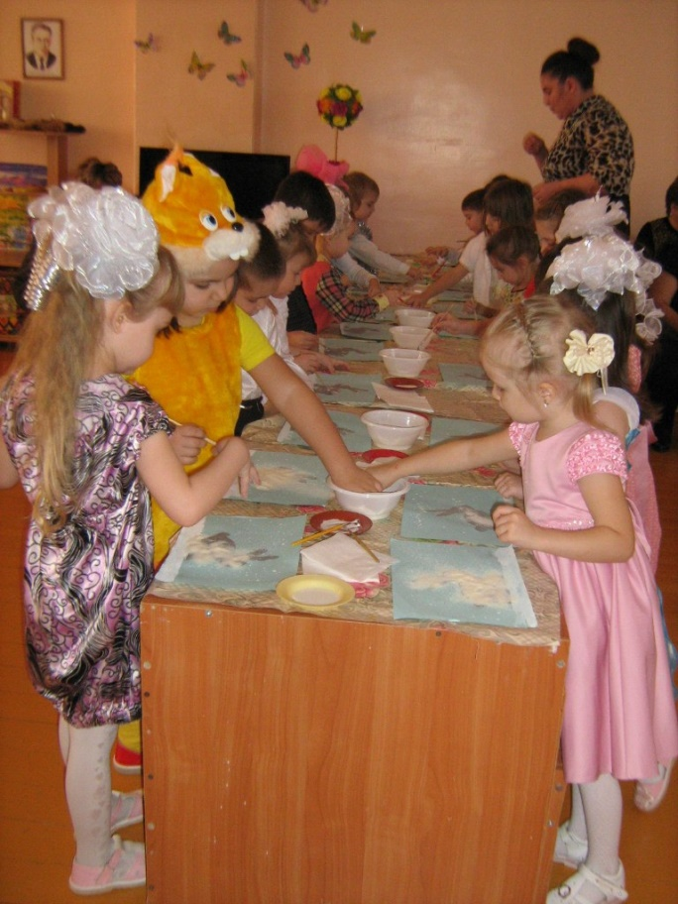
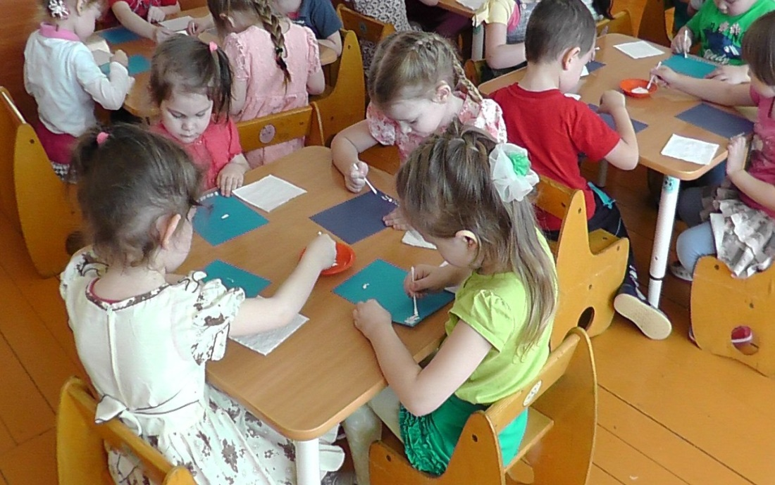

Slide 29
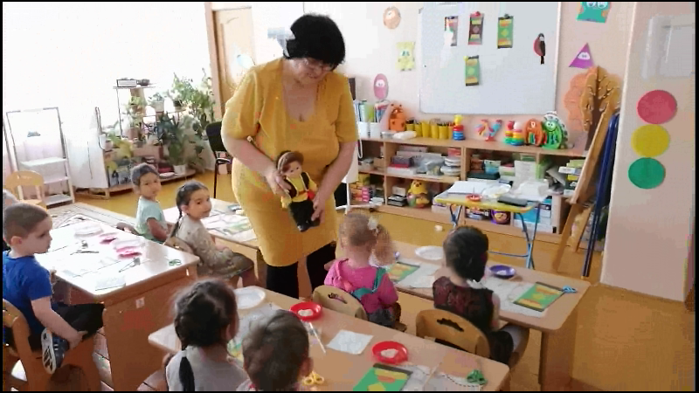
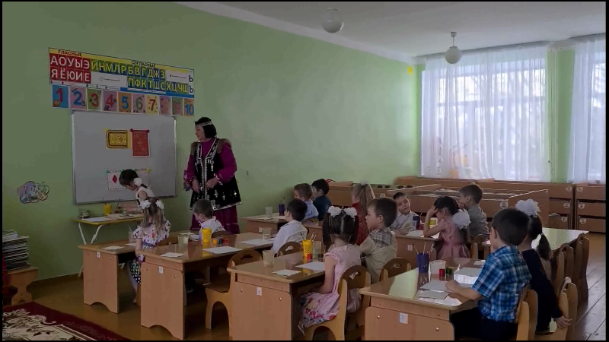
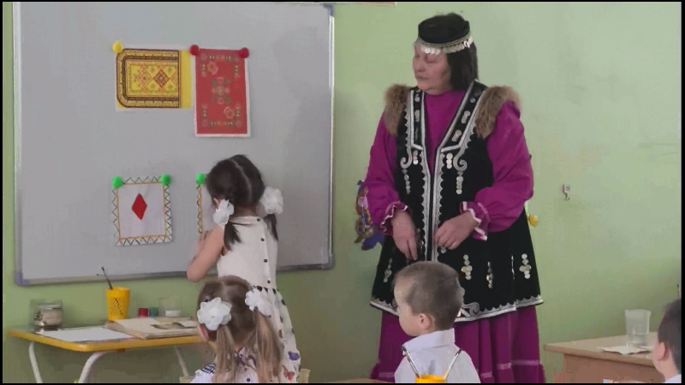
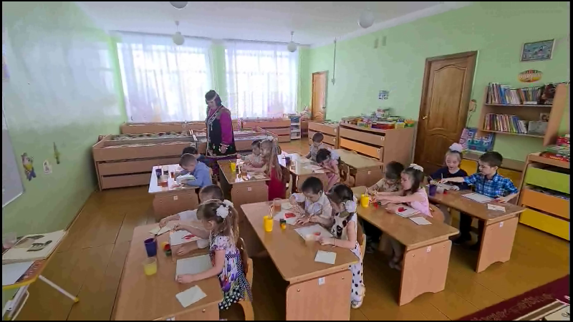

Slide 30
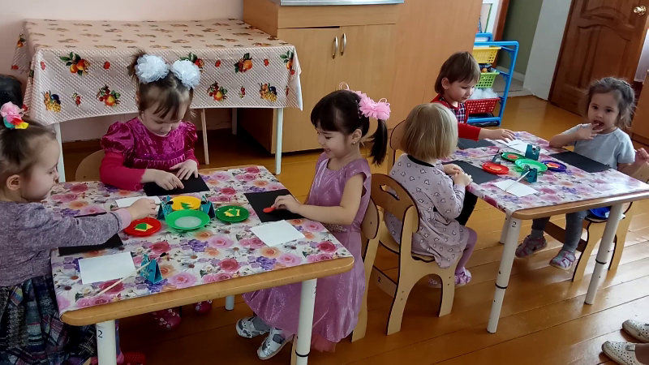
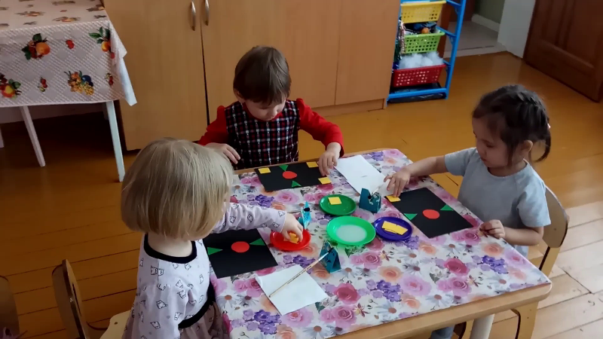
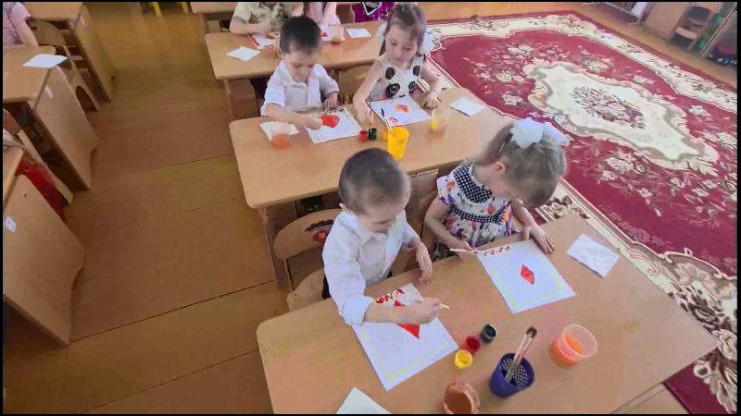
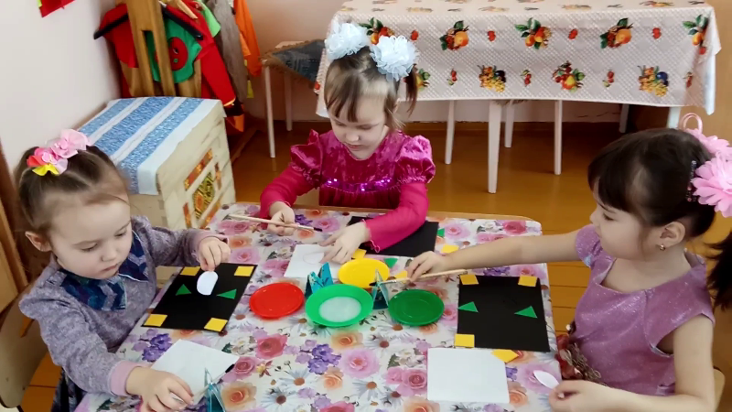

Slide 31
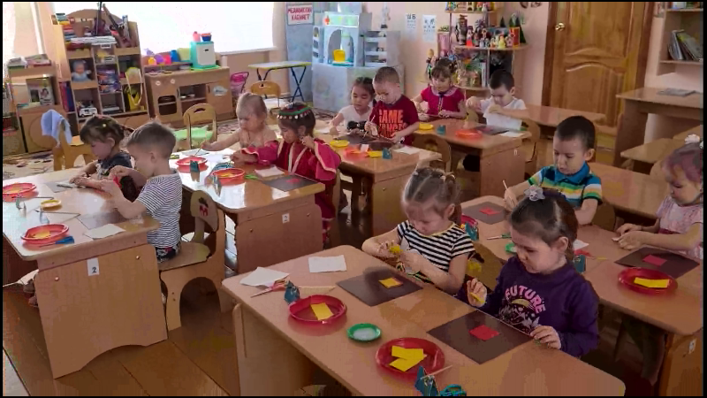
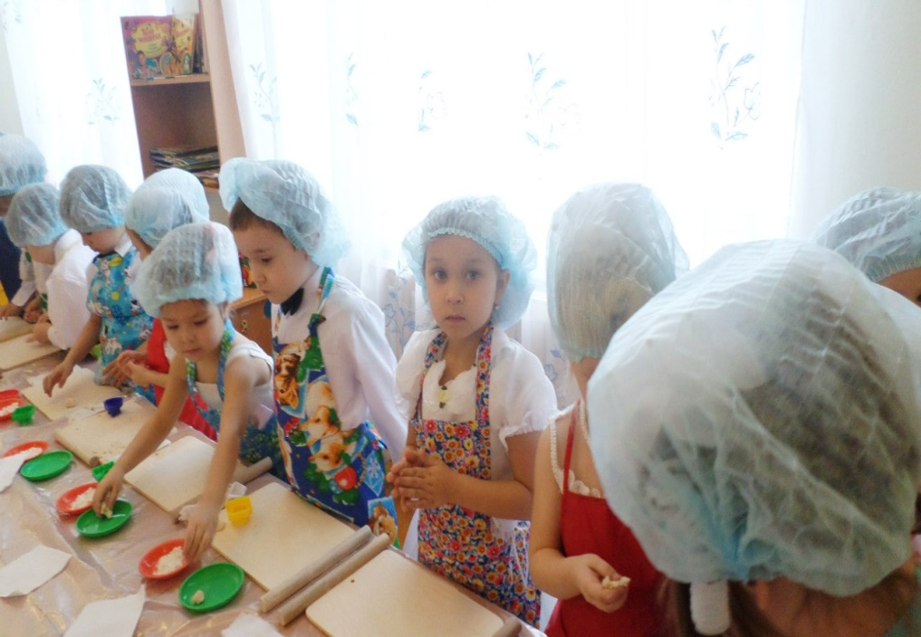
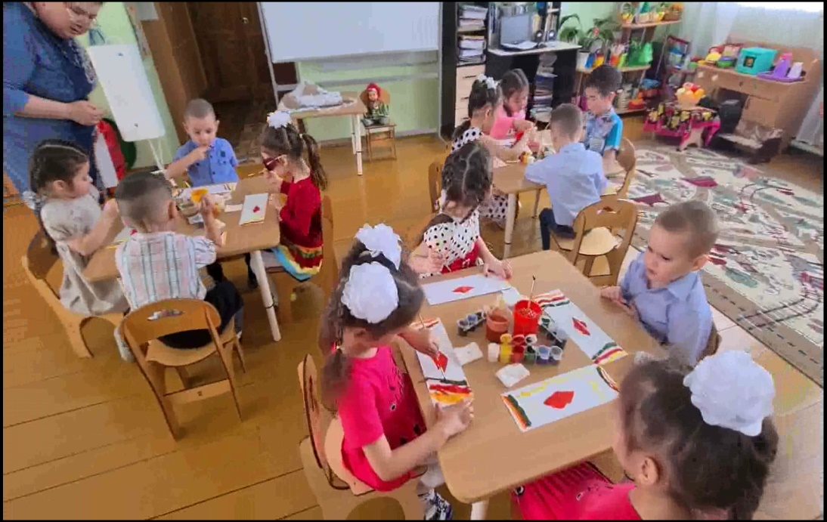
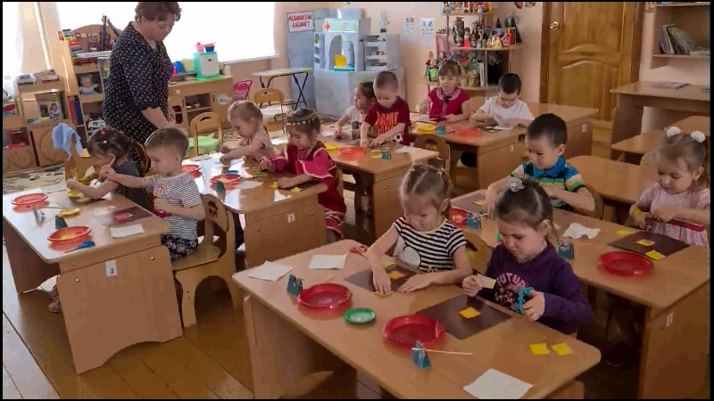

Slide 32
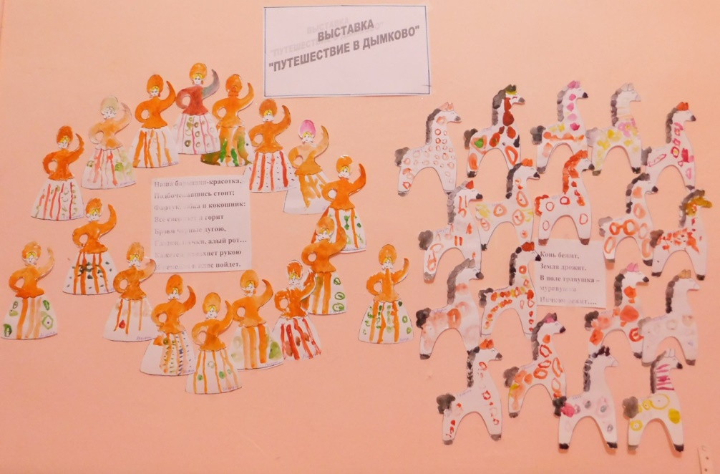
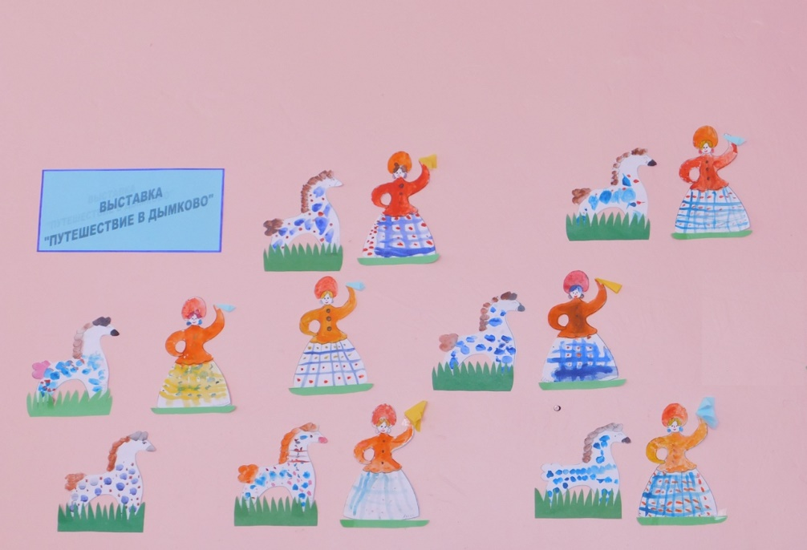
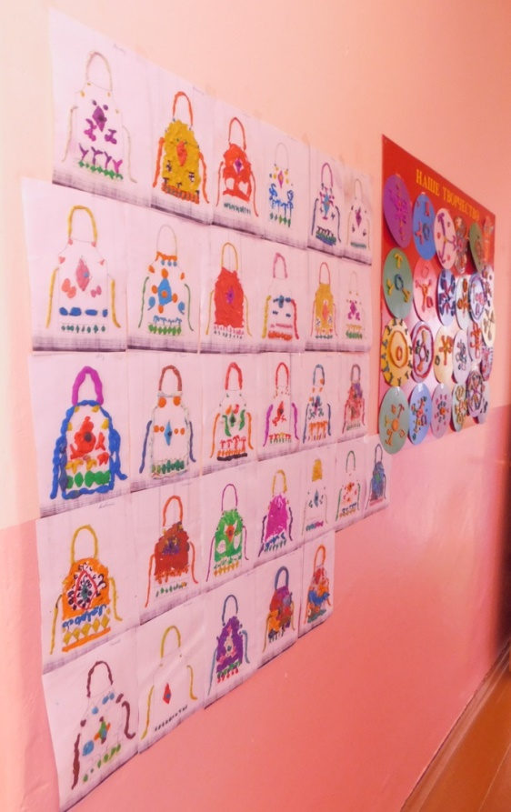
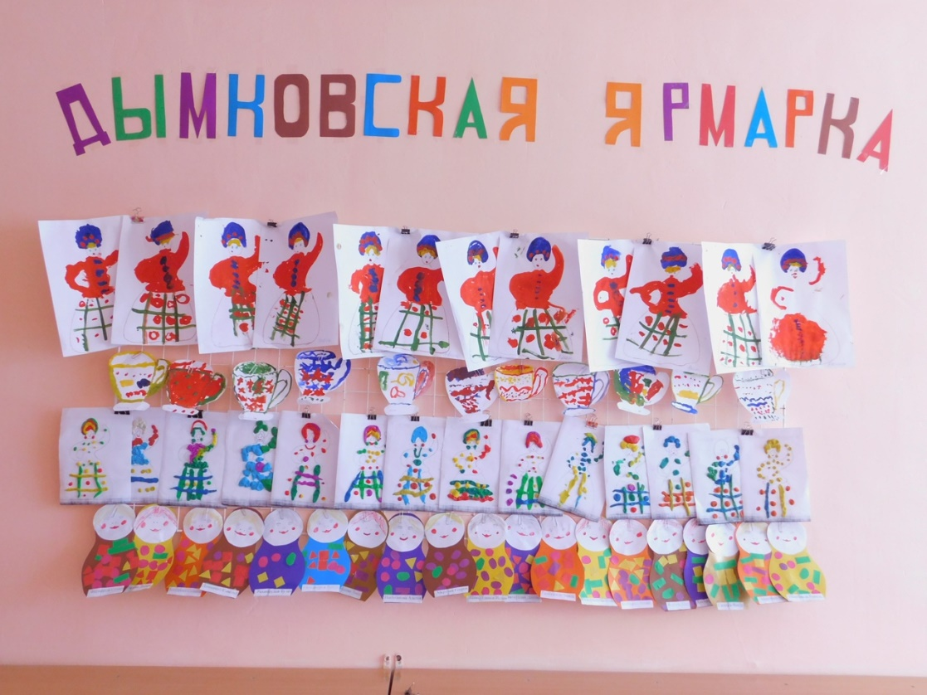
Народно-прикладное творчество

Slide 33
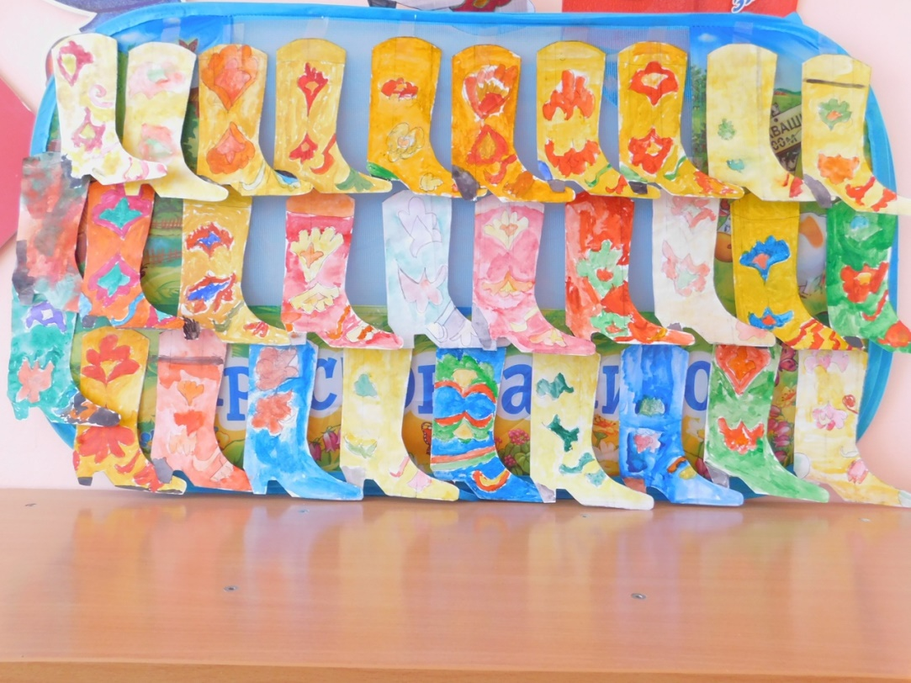
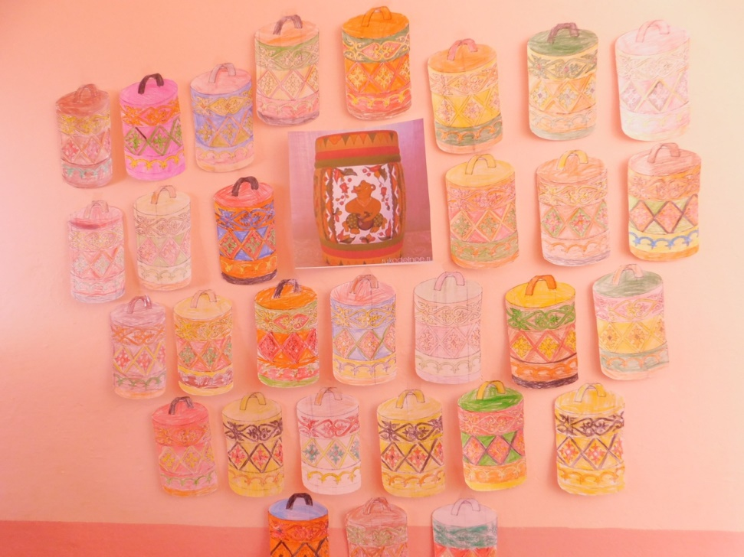
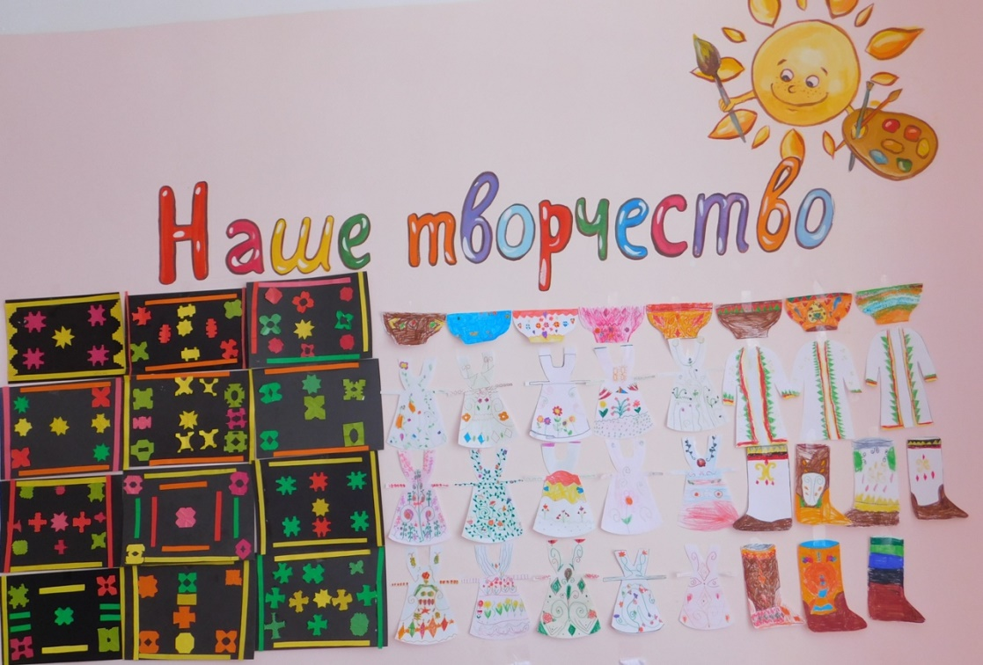
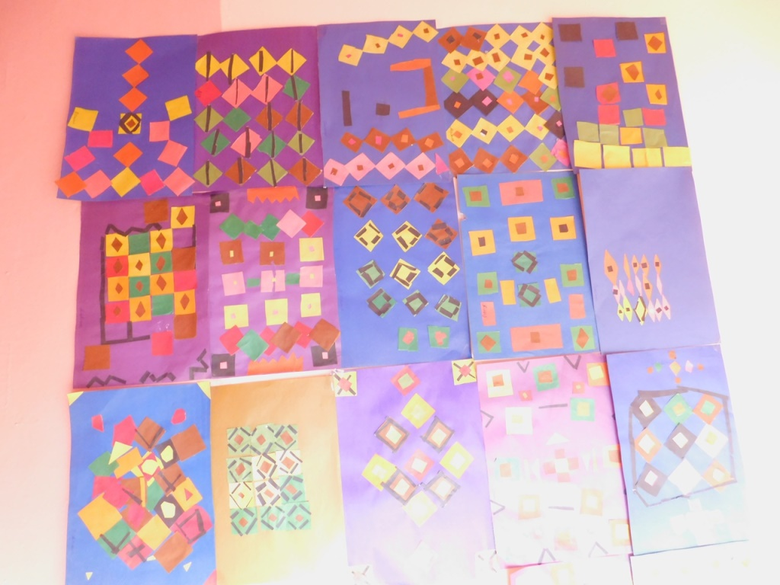

Slide 34
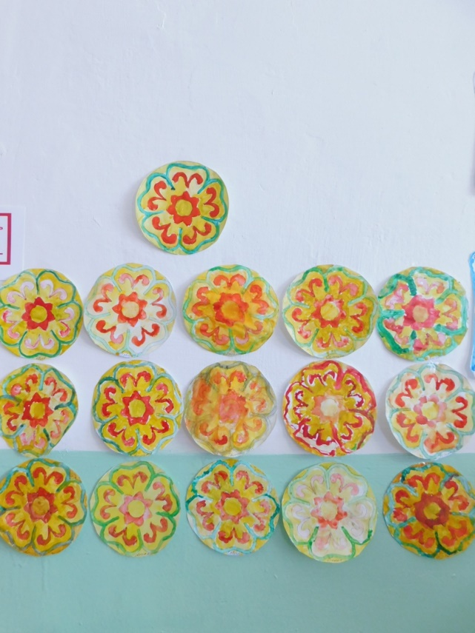


Slide 35





Slide 36
Управленческий аспект
Одним из важных механизмов развития дошкольных образовательных учреждений является создание условий для осуществления совместной творческой деятельности воспитанников и педагогов в рамках единого творческого пространства.
 | Педагоги | Родители | Воспитанники | Оснащение
Заведующая | Курсы повышения квалификации. Семинар музыкальных руководителей «Развитие креативности дошкольников в пении и танце» Педагогический совет «Развитие художественно-творческих способностей дошкольников через изобразительную деятельность» Смотр-конкурс «Лучший центр изобразительной деятельности». Мастер класс: «Пошаговые схемы рисования популярных объектов». Проведение открытых мероприятий по изобразительной деятельности. Организация участия педагогов на районных, в республиканских и международных конкурсах. Участие в районных, республиканских смотрах – конкурсах: «Зеленый мир детского сада», «Юный краевед», «Мое родословное древо ШЕЖЕРЕ», «Новогоднее чудо» | Общее родительское собрание «Реализация ФГОС ДО в детском саду». Консультации, семейные праздники, творческие мастерские, смотры-конкурсы, совместные выставки, фестивали | Организация участия воспитанников на районных, в республиканских и международных конкурсах. | Приобретена новая мебель,игрушки, методичекая и детская литература, мягкие модули, компьютеры, проекторы, интерактивные доски Оборудована изостудия необходимым изобразительным материалом. Оборудование музыкального зала музыкальными инструментами, пособиями, комплектами аудиозаписей песен, музыкальным центром. Сшиты детские костюмы, обновлены тюли, паласы. Приобретены наглядные пособия, дидактический материал, видеотека.

Slide 37
Старший воспитатель | Планирование и организация воспитательно-образовательного процесса детского сада. Организация смотров-конкурсов между группами «На лучший театрализованный уголок», Смотр-конкурс «Лучший центр изобразительной деятельности». Конкурс проектов «Книга в жизни детей». Тематический контроль: «Создание условий для развития творческих способностей через изобразительную деятельность» | Общее родительское собрание «Реализация ФГОС ДО в детском саду». Консультации, семейные праздники, творческие мастерские, смотры-конкурсы, совместные выставки, фестивали Выставки с участием родителей. «Дары Осени» - осенняя ярмарка «Веселая масленица» - выставка поделок Конкурс среди родителей на лучшую поделку из овощей и природного материала «Осенние фантазии. На лучшую елочную игрушку «Новогоднее чудо» | Организация участия воспитанников на районных, в республиканских и международных конкурсах. смотров-конкурсов «Юный чтец», Конкурс на лучший детский рисунок на тему: «С днем рождения, родной Башкортостан!» «Золотая осень родного края» «Узоры на окнах» «Наши защитники» «Наши замечательные папы» «Дорогая моя мама» «Дорогая бабушка» «Пернатые друзья» «Тайны космоса» «Пусть всегда будет мир!» | Оснащение методического кабинета детской и методической литературой, демонстрационным и наглядным материалом, образцами по изодеятельности

Slide 38
Музыкальный руководитель | Консультации, индивидуальная работа | Выступление на родительских собраниях, консультации, семейные праздники, творческие мастерские, смотры-конкурсы, совместные выставки, фестивали | Индивидуальная работа, музыкальные занятия, праздники, развлечения, Организация участия воспитанников на районных, в республиканских и международных конкурсах. | собрана аудиотека – произведения классической музыки, фольклора, современного музыкального творчества. Разработаны и изготовлены музыкально – дидактические игры. Создан детский оркестр музыкальных инструментов. Накоплен материал для ознакомления с произведениями композиторов Башкортостана и Кармаскалинского района и народного фольклора.

Slide 39
воспитатель | Консультации, индивидуальная работа с детьми | Выступление на родительских собраниях, консультации, семейные праздники, творческие мастерские, смотры-конкурсы, совместные выставки, фестивали | Индивидуальная работа, занятия по изобразительной деятельности, лепке, аппликации, праздники, развлечения, организация выставок продуктивной деятельности в детском саду. Организация участия воспитанников на районных, в республиканских и международных конкурсах. | Создана развивающая предметно-пространственная среда. В каждой группе имеются Уголки изобразительной деятельности и музыки. Имеется демонстрационный и раздаточный материал для организованной и совместной деятельности. Собраны произведения классической музыки, фольклора, современного музыкального творчества. Разработаны и изготовлены музыкально – дидактические игры. Имеются детские музыкальные инструменты. Накоплен материал для ознакомления с произведениями композиторов Башкортостана и Кармаскалинского района и народного фольклора.

Slide 40





Участие в районных
и республиканских семинарах

Slide 41




Семинары

Slide 42




Используются информационно-компьютерные технологии

Slide 43






Slide 44





Slide 45







Slide 46





Slide 47




Неделя искусства «Театральный фестиваль»

Slide 48





Slide 49





Slide 50






Slide 51






Slide 52





Slide 53






Slide 54





Slide 55





Экскурсии к памятникам села Кармаскалы

Slide 56




Экскурсия в школу искусств

Slide 57







Знакомство с красотой природы

Slide 58






Знакомство с архитектурой села

Slide 59






Slide 60





Slide 61






Slide 62




Итоговые мероприятия

Slide 63
Наши достижения:
-Заочное участие во всероссийской научно- практической конференции « Этнокультурные традиции народов России: многомерность, многомерные компетенции» по теме «Реализация ФГТ в ДОУ» 2011г;
- Участвовали на Республиканском семинаре по теме «ФГТ: опыт, проблемы и перспективы внедрения в образовательный процесс ДОУ» 2011г
Заочное участие во всероссийской научно- практической конференции «Реализация требований ФГТ и ФГОС НОО нового поколения как условие совершенствования преемственности системы дошкольного и общего образования» по теме «Взаимодействие педагогов в создании условий для всестороннего развития личности педагога» 2012 г
Участвовали на Международной научно-практической конференции «Современный образовательный процесс: опыт, проблемы и перспективы» 2014г.
Участвовали на III-Международной научно-практической конференции «Инновации в информационных технологиях и образовании» 2014г..

Slide 64

























Дипломы и грамоты

Slide 65





Slide 66




Международный конкурс «Планета талантов»

Slide 67




Международный конкурс «Радуга жизни»

Slide 68




Смотр-конкурс «Живая классика»

Slide 69




Зональный этап республиканского
конкурса «Весенняя капель»

Slide 70



Дефиле
костюмов

Slide 71





Slide 72





Slide 73
Самое прекрасное слово на земле – мама. Это первое слово, которое произносит человек, и звучит оно на всех языках одинаково нежно. У мамы самые добрые и ласковые руки, они все умеют. У мамы самое верное и чуткое сердце – в нем никогда не гаснет любовь, оно ни к чему не остается равнодушным. И сколько бы ни было тебе лет, тебе всегда нужна мать, ее ласка, ее взгляд. И чем больше твоя любовь к матери, тем радостнее и светлее жизнь.
/З. Воскресенская/

